Slide 1
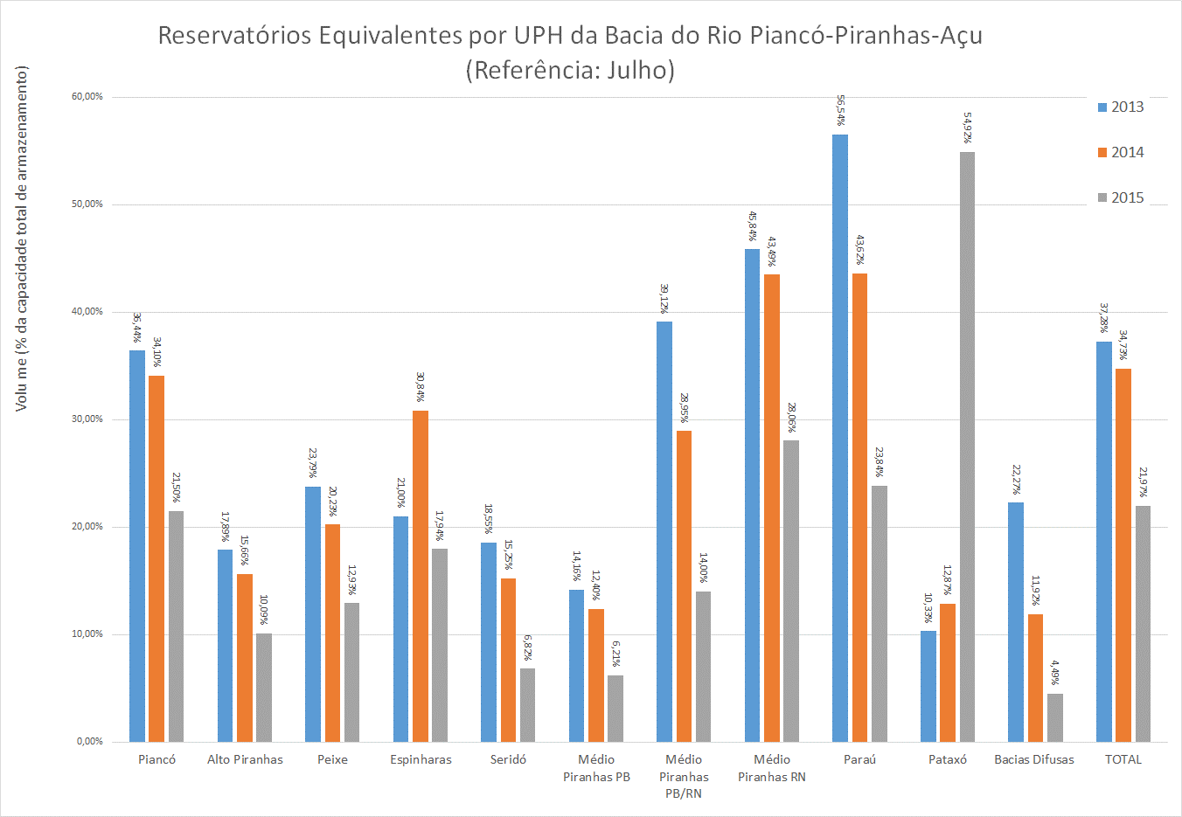

Slide 2
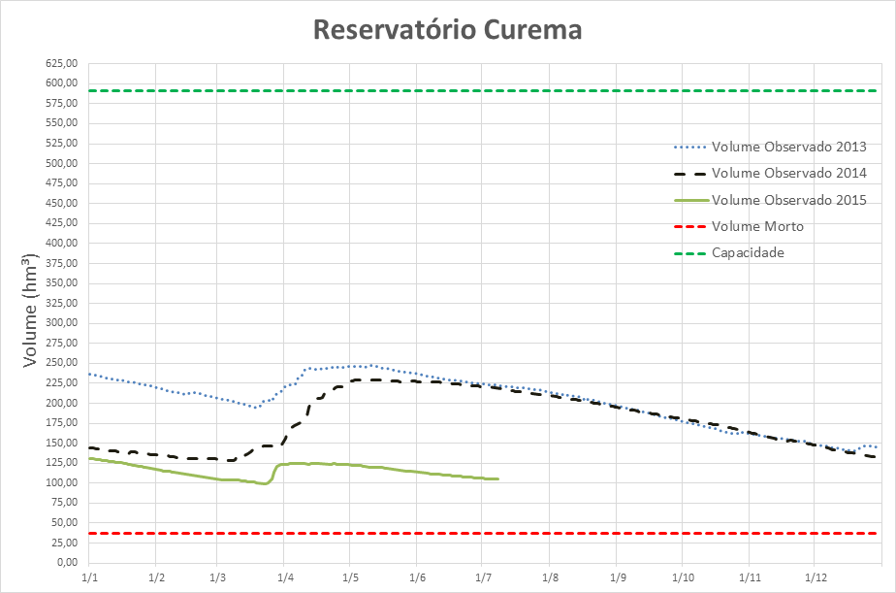

Slide 3
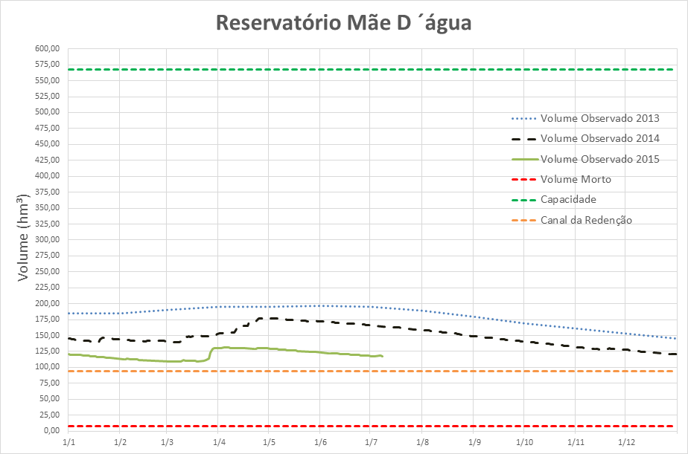

Slide 4
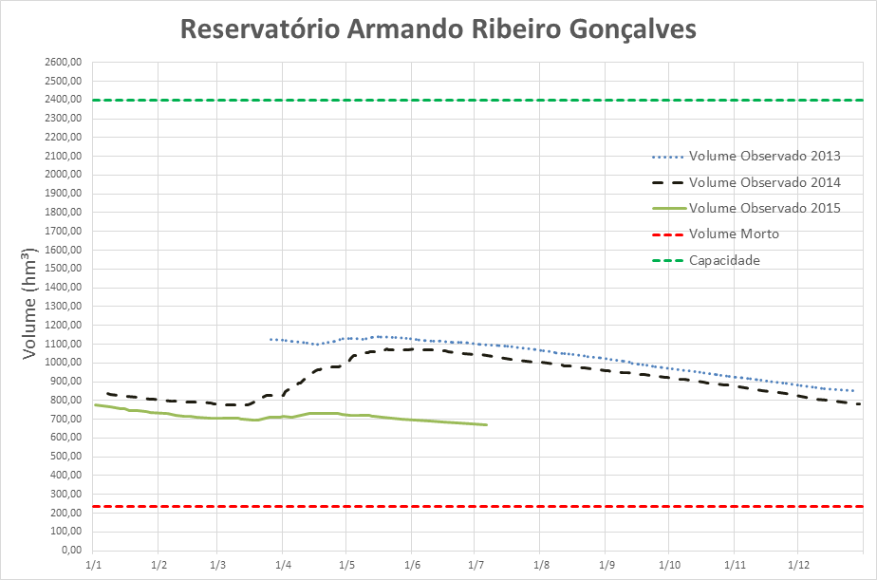

Slide 5
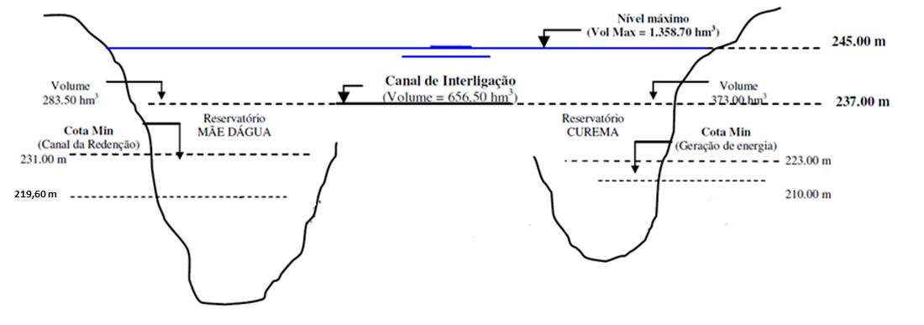
Esquema dos Reservatórios Curema e Mãe D’Água
232,36 m
117,80 hm³
229,72 m
105,91 hm³
93,74 hm³
36,71 hm³
7,24 hm³
Data: 01.07.2015

